Slide 1
Lage national
04. August 2021

Slide 2
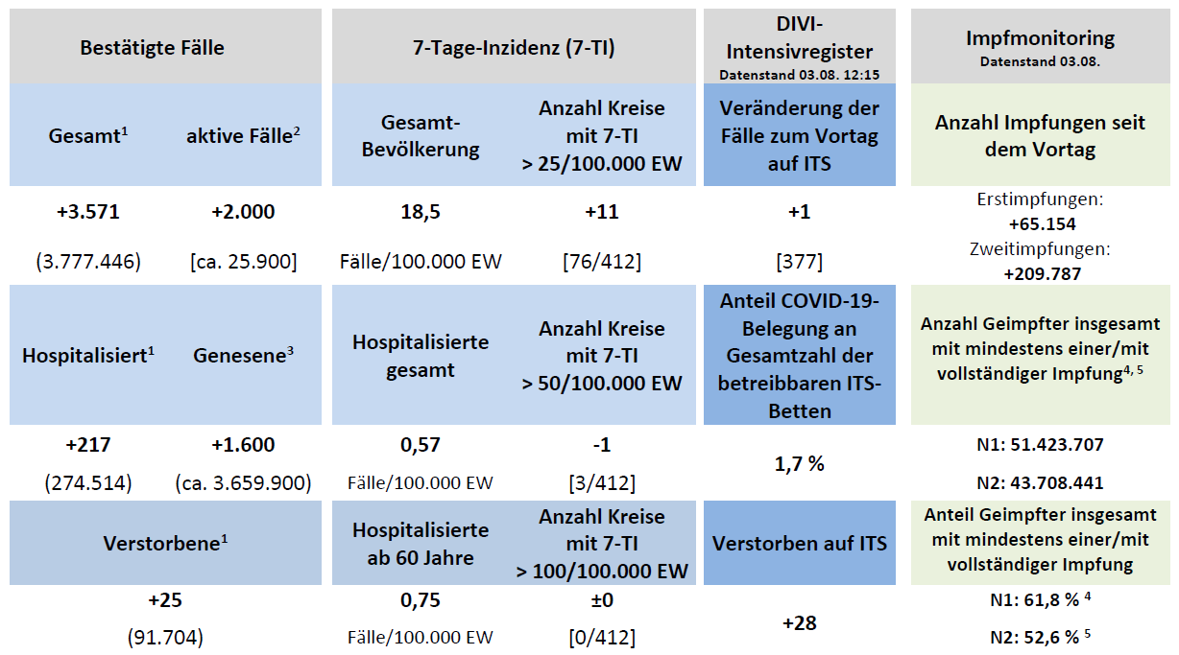
Überblick Kennzahlen

Slide 3
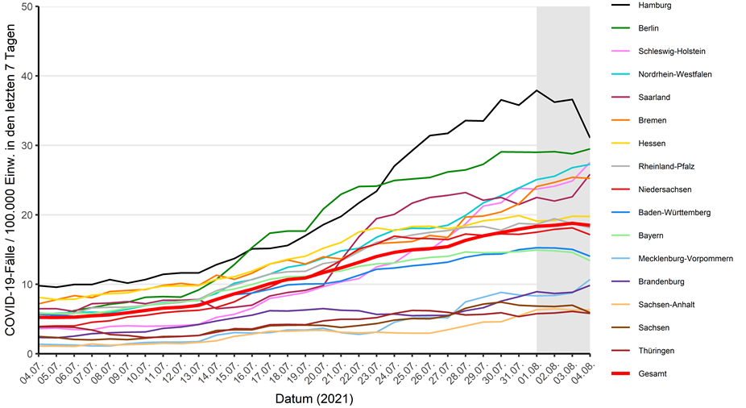
Verlauf der 7-Tage-Inzidenz der Bundesländer

Slide 4
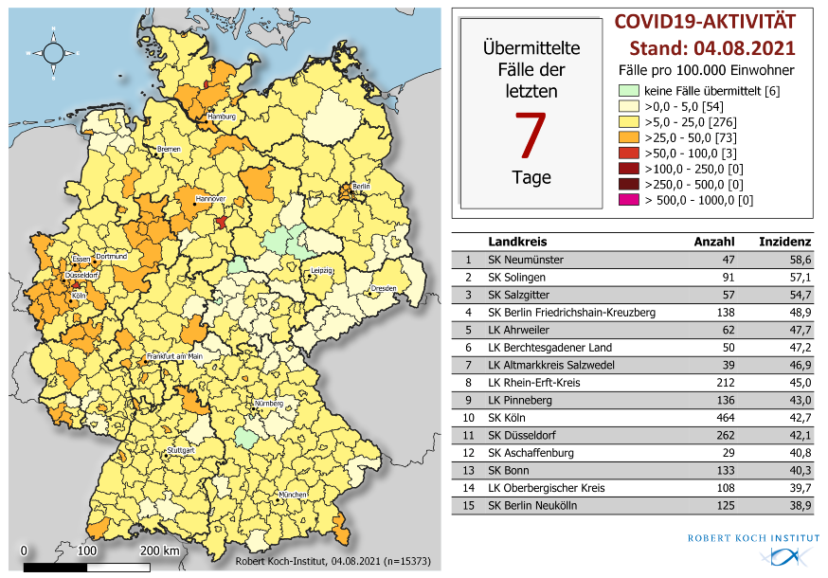
Geografische Verteilung 7-Tage-Inzidenz nach Landkreis, n=15.373 (COVID-19)

Slide 5
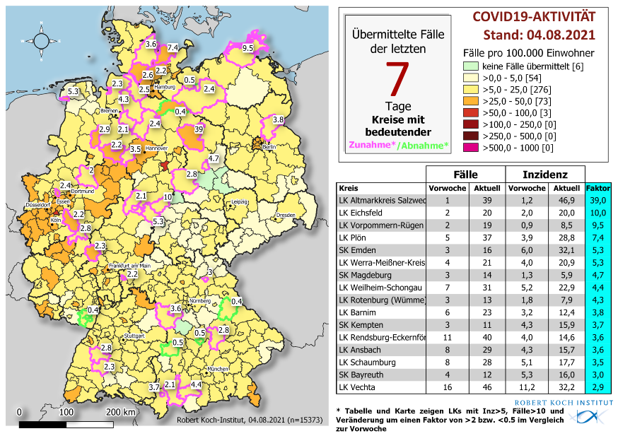
Trend – Entwicklung der 7-Tage-Inzidenz

Slide 6
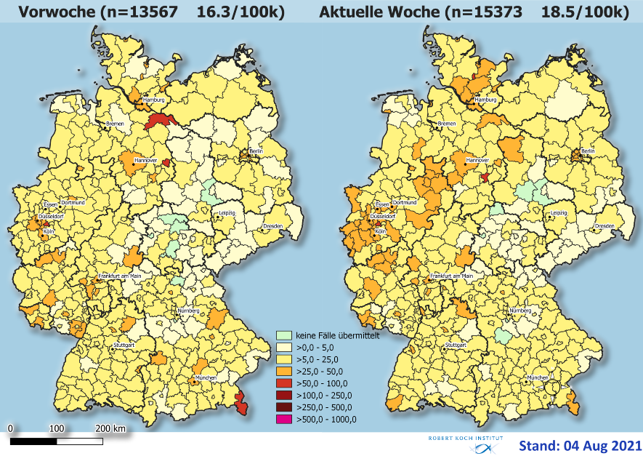
Wochenvergleich der 7-Tage Inzidenz

Slide 7
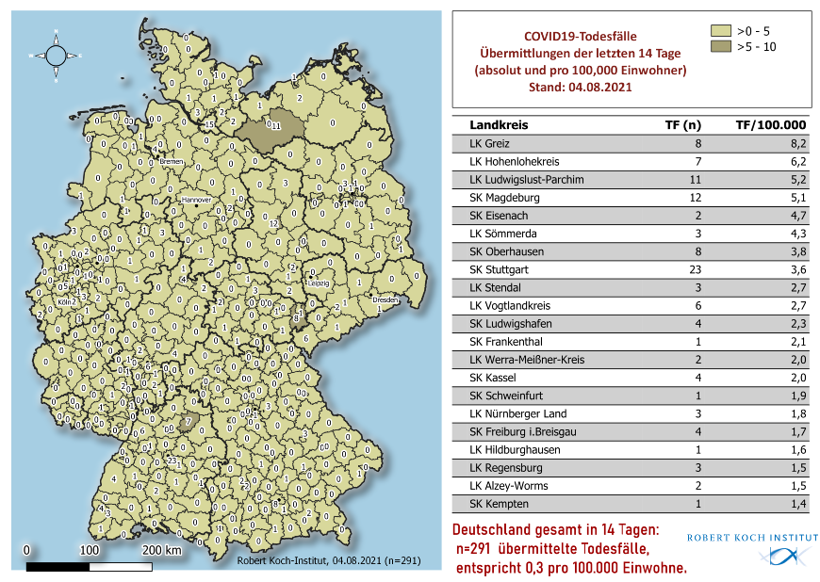
Todesfälle während der letzten 14 Tage nach Landkreis
(n=291)

Slide 8
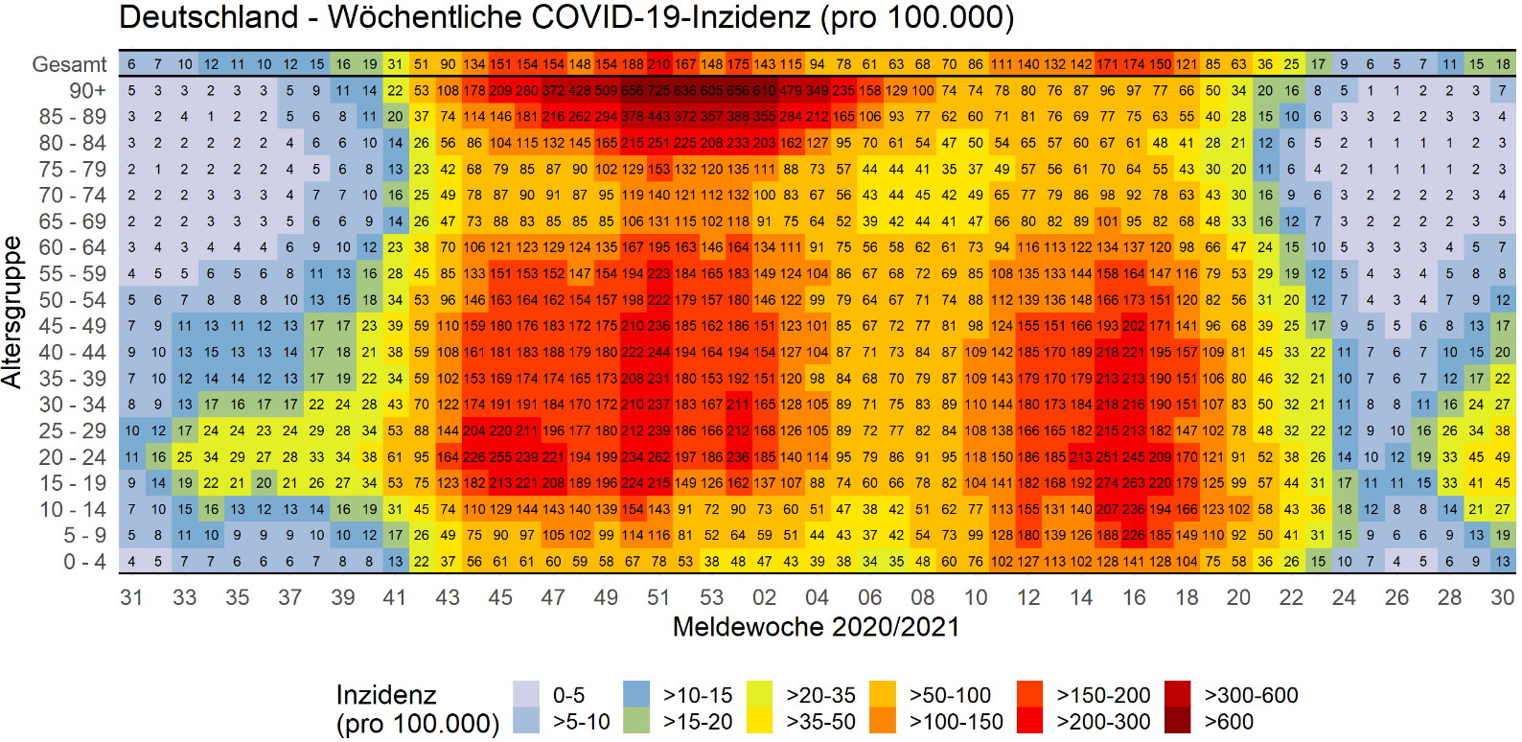
7-Tage-Inzidenz der COVID-19-Fälle nach Altersgruppe und Meldewoche (Stand 03.08.2021)

Slide 9
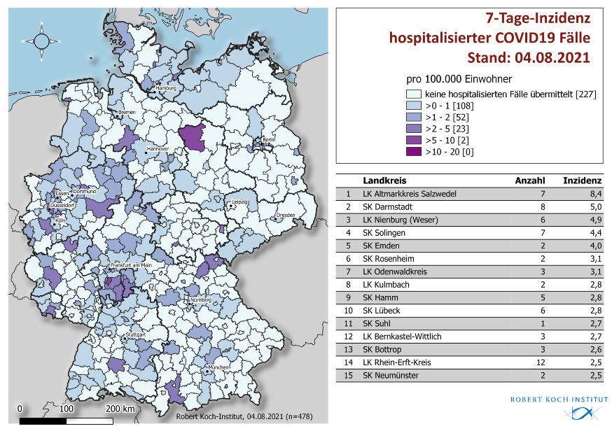
7-Tage-Inzidenz hospitalisierter COVID-19-Fälle nach Landkreis (Stand 04.08.2021)

Slide 10
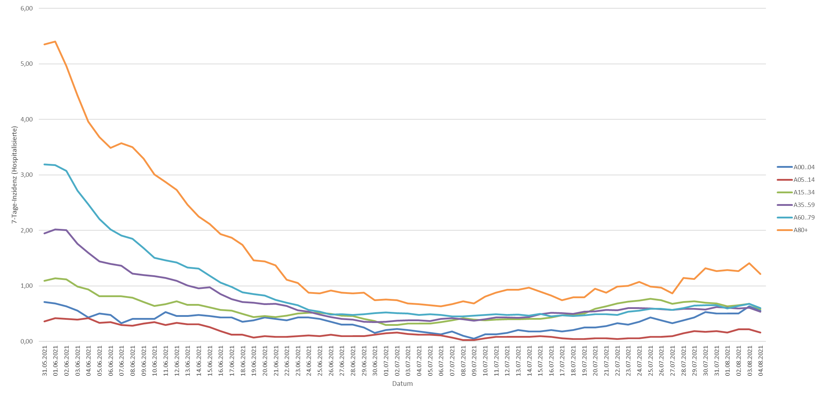
Verlauf der 7-Tage-Inzidenz von Hospitalisierten nach Altersgruppe

Slide 11
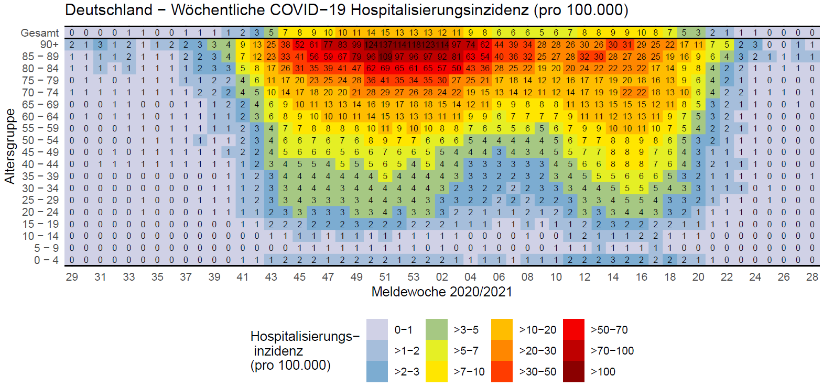
7-Tage-Inzidenz der hospitalisierten COVID-19-Fälle nach Altersgruppe und Meldewoche (Stand 21.07.2021)

Slide 12
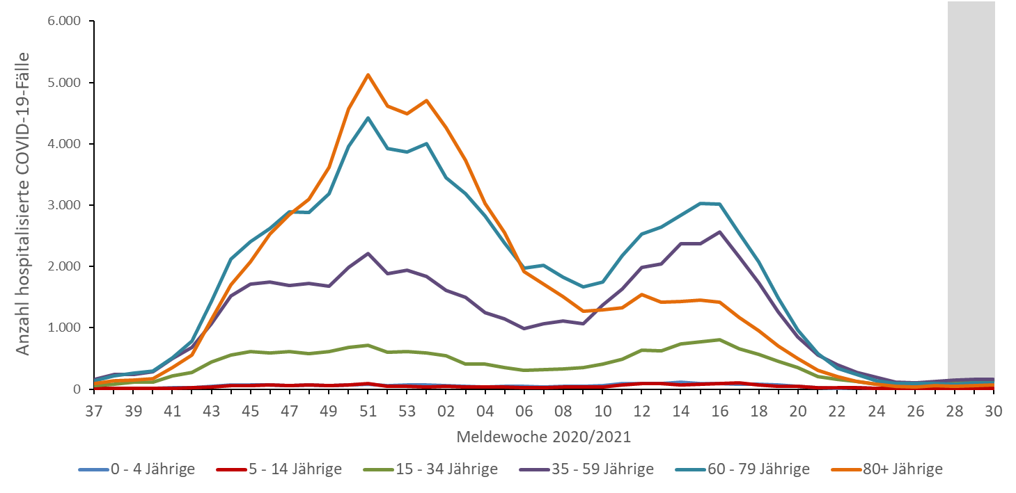
Hospitalisierte COVID-19-Fälle/100.000 Einwohner nach Altersgruppe und Meldewoche (Stand 03.08.2021)

Slide 13
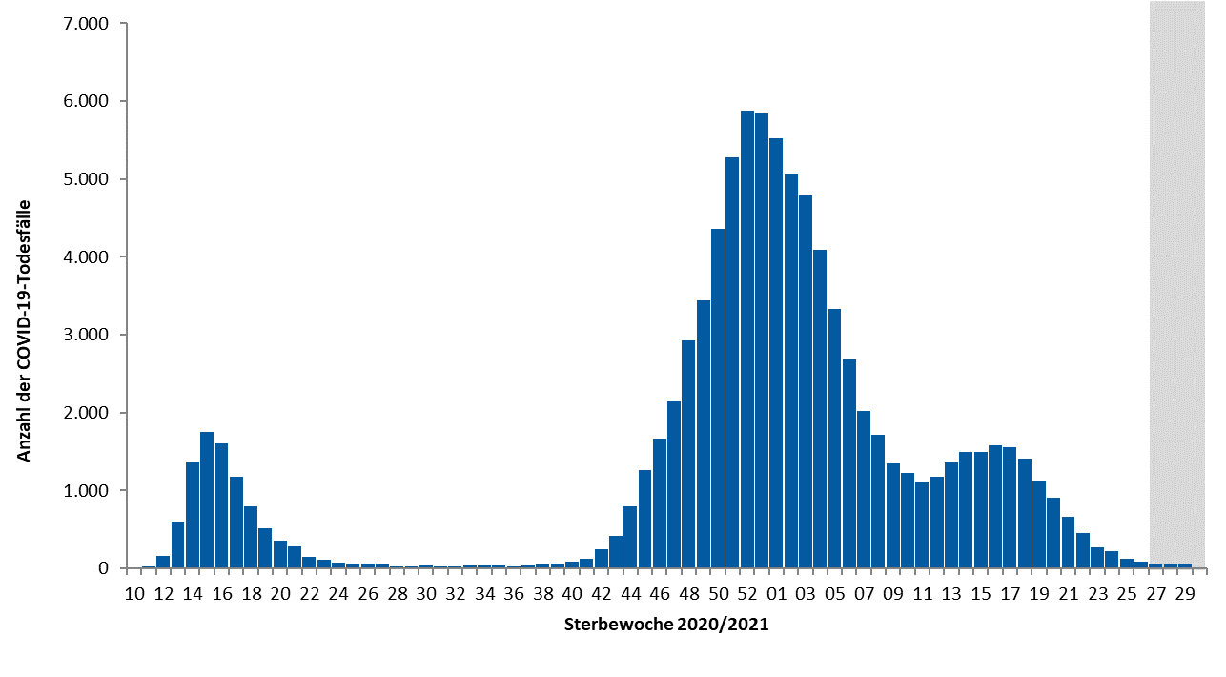
Anzahl COVID-19-Todesfälle nach Sterbewoche (Stand 03.08.2021)

Slide 14
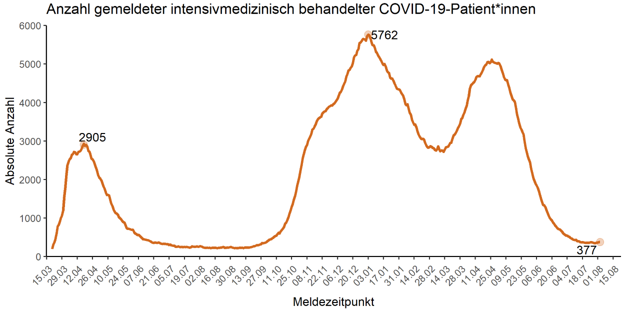
COVID-19-Patient*innen aktuell in intensivmedizinischer Behandlung (Stand 03.08.2021)

Slide 15
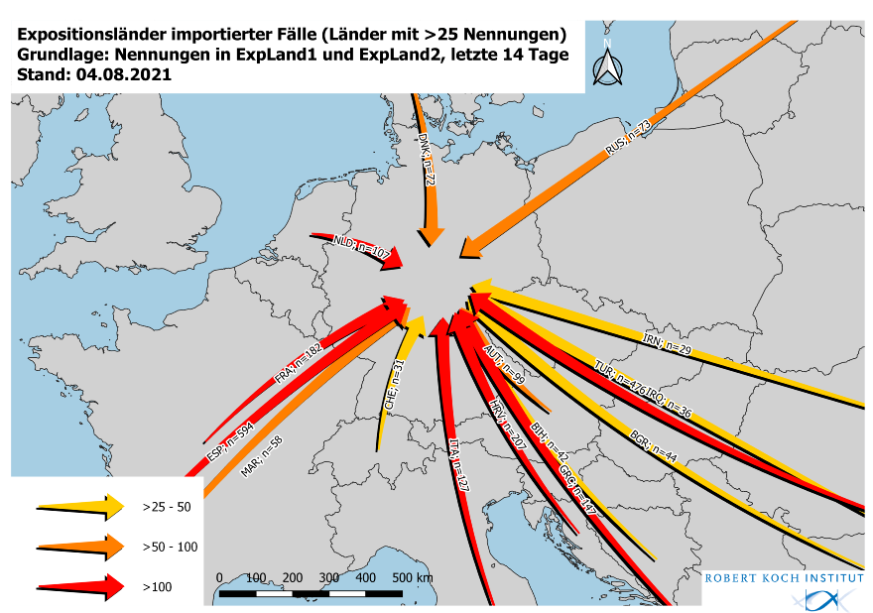
Expositionsländer importierter Fälle
Notes:
file://rki.local/daten/Wissdaten/RKI_nCoV-Lage/3.Kommunikation/3.7.Lageberichte/2021-06-25/Karten/A-ImportLaender.png

Slide 16
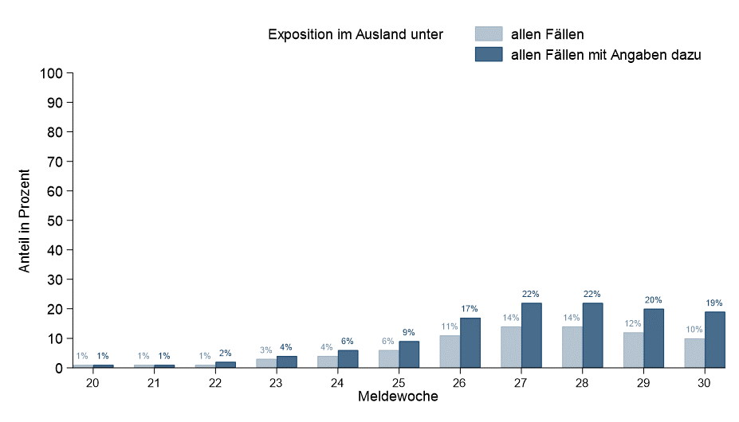
Exposition im Ausland (Stand: 03.08.2021)
Fälle ohne Angaben zum Expositionsort sind Vergleichbar mit Fällen mit Exposition in Deutschland

Slide 17
Expositionsländer
Expositionsland (Nennungen) | MW27 | MW28 | MW29 | MW30 | Gesamt
Spanien | 291 | 492 | 427 | 271 | 1.481
Türkei | 41 | 67 | 153 | 233 | 494
Niederlande | 37 | 84 | 82 | 115 | 318
Kroatien | 45 | 100 | 85 | 51 | 281
Griechenland | 32 | 95 | 68 | 79 | 274
Russische Föderation | 20 | 33 | 86 | 90 | 229
Südeuropa | 10 | 22 | 45 | 77 | 154
Frankreich | 43 | 40 | 28 | 40 | 151
Italien | 12 | 19 | 38 | 57 | 126
Österreich | 5 | 3 | 50 | 20 | 78

Slide 18
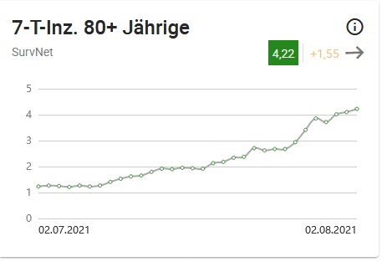
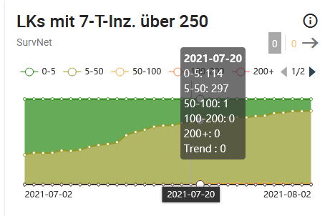
Entwicklung Trend (aus Indikatorenbericht)
04.08.2021

Slide 19
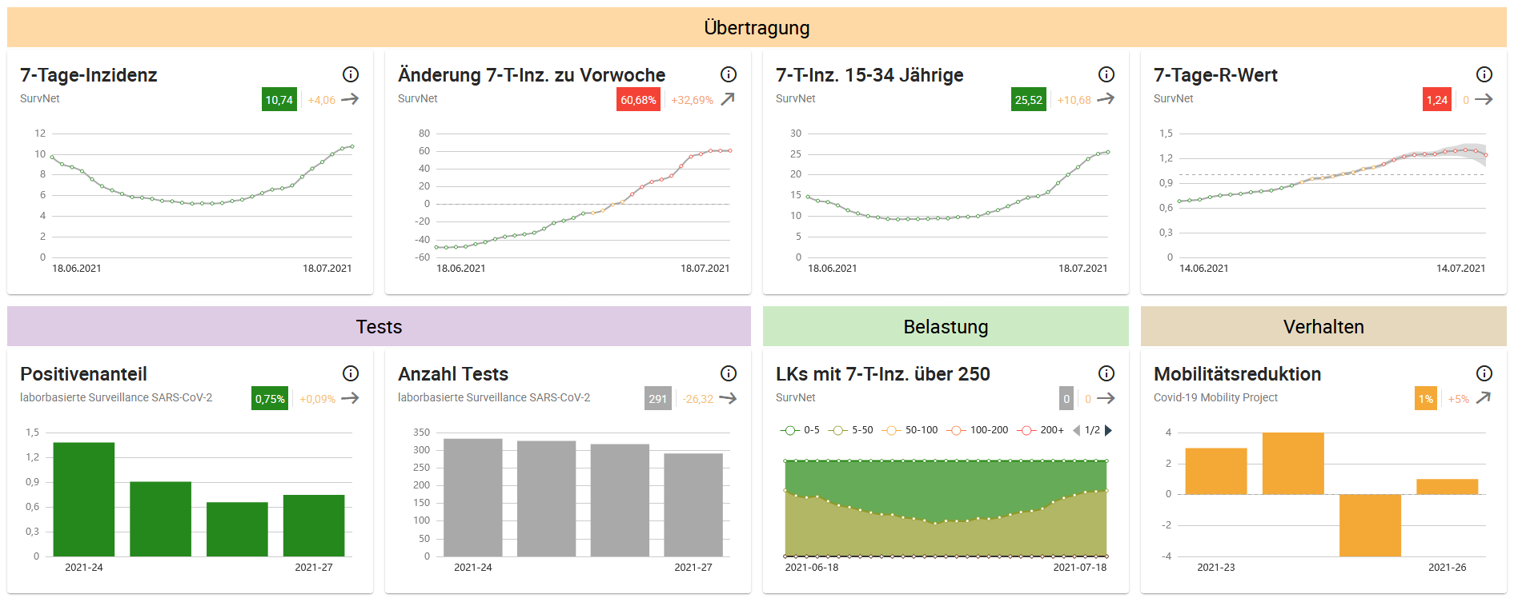
Indikatorbericht

Slide 20
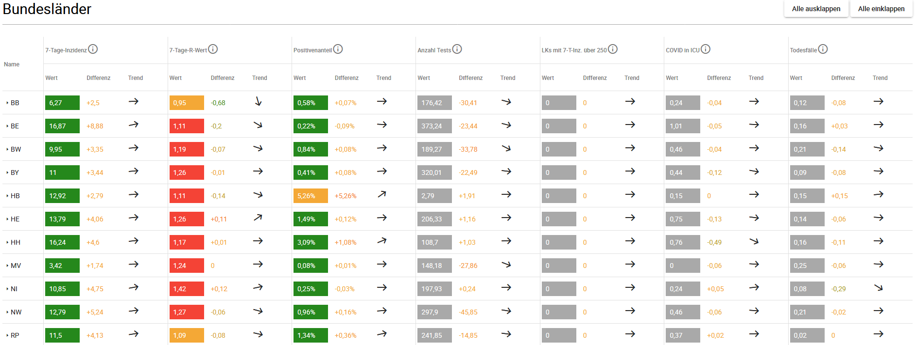
Indikatorbericht für die Bundesländer

